Slide 2
Agenda
当前金融体系和环境
传统金融体系的局限性
区块链方案的解决之道

Slide 3
1
当前金融体系和环境

Slide 4
金融体系-中东/阿曼
银行是金融体系主体，货币挂钩美元，资本市场不发达
外汇管理 | 银行和保险 | 融资服务 | 证券市场
央行成立于1974 美元存款占总存款 90% 美元贷款占总贷款97% | 银行资产负债占金融总资产负债90% 16家商业银行中，7家本地，9家外国银行 保险公司共22家，阿拉伯公司7家，外国公司4家 | 项目融资集团 2016年商业银行贷款总额575.4亿美元 平均贷款利率4.8% | 1989年马斯喀特证券市场（MSM）负责运营 资本市场监管局（CMA）负责监管 2016年MSM上市公司120家，市值449.5亿，日均交易额396万

Slide 5
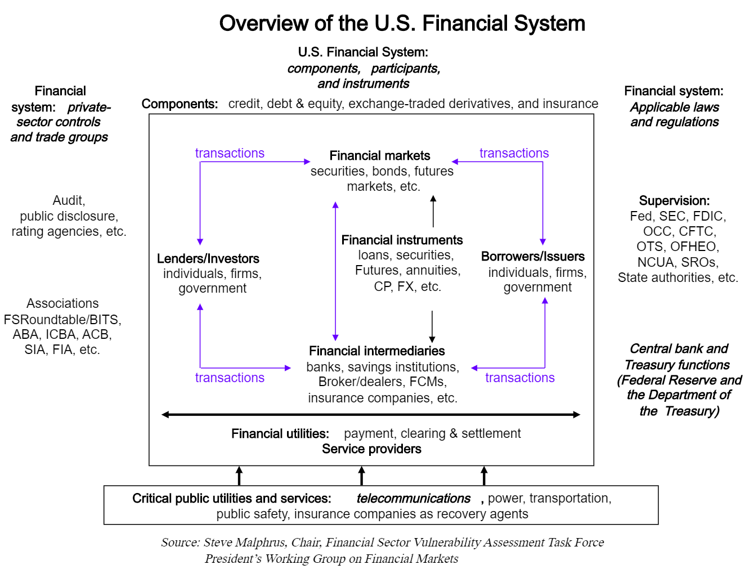
金融体系-美国

Slide 6
金融体系-中国
银行间市场
证券交易所
期货交易所
其它交易所
OTC
人民银行
卖方市场
买方市场
服务商
银保监会
信托
券商
投行
小贷
保险
期货
基金
评级
结算
银行
资产
管理
担保
汽车
金融
…
支付
…
证监会
典当
清收

Slide 7
2
传统金融体系的局限性

Slide 8
阿曼的经济和金融现状
依赖石油和美元导致对外经济敏感，造成赤字和失业率增加
全球环境下的阿曼经济
油价波动，金融体系受损
油价长期下跌，盈利能力下降
财政赤字已经缩小，但依然较大
失业率 17.8%
石油化工产品产量不会大幅增加
受美元影响的金融体系
货币政策缺乏灵活性
资本市场不发达，融资单一且低效
债务上升到GDP的50%，其中70%是外币债务
银行资产质量下降，违约概率升高
美元加息导致贷款利率上升

Slide 9
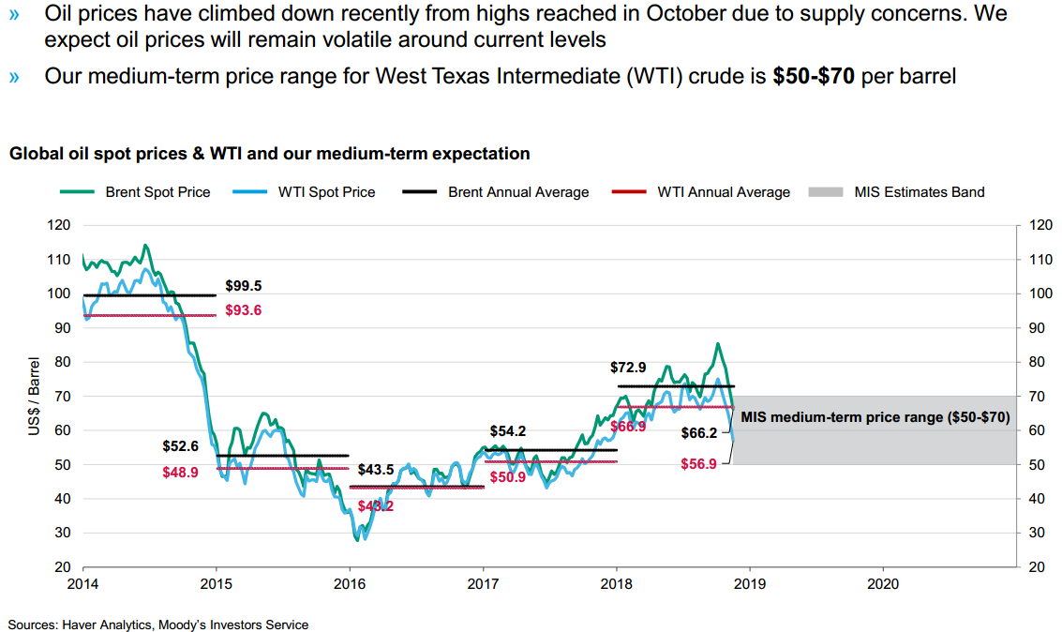
石油产品价格趋势

Slide 10
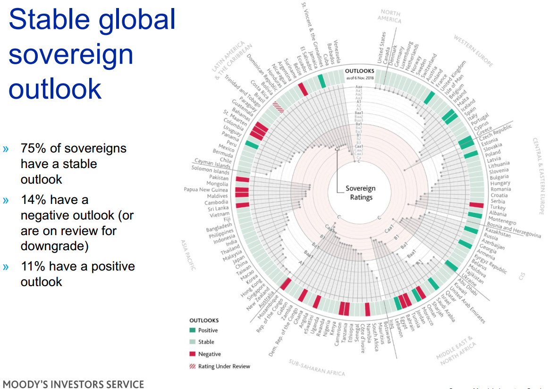
全球展望概览
接近投机级

Slide 11
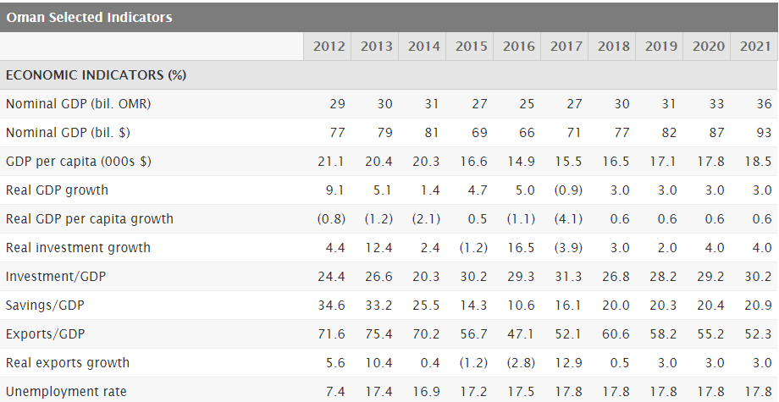
阿曼的经济数据-摘要
GDP增长率和失业率影响经济（数据来源于标普）

Slide 12
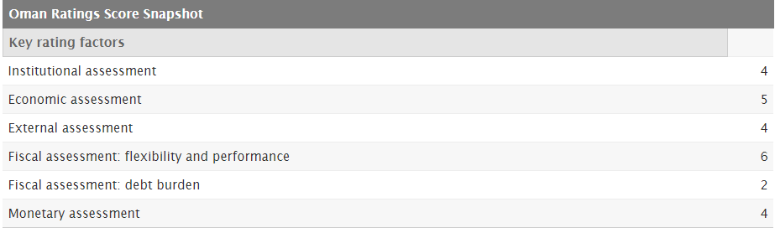
评级机构对阿曼的评分
财政负担影响经济（数据来源于标普）

Slide 13
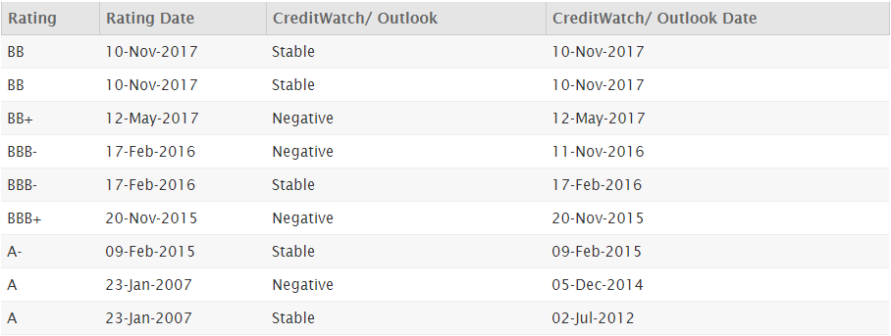
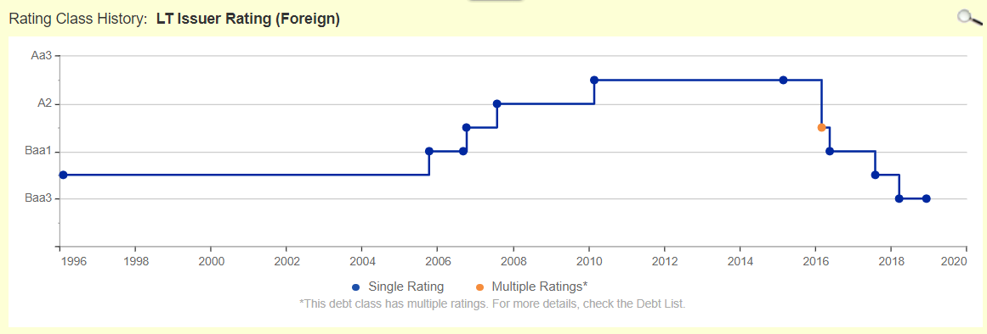
国外投资者对阿曼的信心

Slide 14
经济和金融面临的困难
全球经济和油价低位徘徊，导致阿曼的经济、金融问题突出。
面临的主要问题
财政赤字和债务负担沉重
资本市场效率低下，融资困难
货币政策难以实施，缺少刺激经济的手段和工具

Slide 15
机遇-区块链&金融科技
传统方式难以解决问题并改变现状，区块链将是重大机遇
主要问题
财政赤字和债务负担沉重
资本市场效率低下，融资困难
货币政策难以实施，缺少刺激经济的手段和工具
区块链技术可帮助传统行业进步提高效率增加收入
区块链项目可以创造收入
数字资产/货币交易所能让资金自由流通解决融资问题
ICO能让创业公司快速融资成功
STO能提高资产流动性减少传统企业募资成本，使传统企业融资成功
数字货币/稳定币可以发挥法币的作用替代美元
对数字货币/稳定币的管理将发挥强中央银行的作用，可以使用各种货币政策调整经济

Slide 16
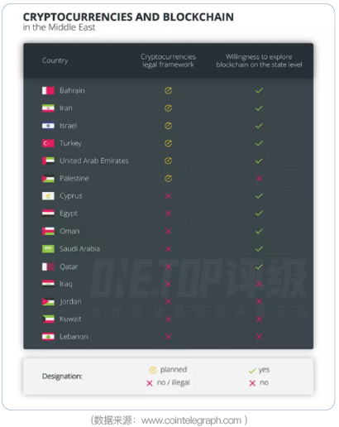
中东国家的区块链探索
面对全球环境，部分中东国家已经开始了有益的尝试
阿联酋酋长兼迪拜统治者于今年4月份宣布将启动阿联酋区块链战略2021，雄心勃勃，试图成为世界上第一个区块链式政府。
阿联酋区块链策略的最新发展是迪拜与IBM合作创建区块链商业注册管理机构，以确保企业在其管辖范围内运营。
迪拜国土部门(DLD)启动了区块链系统来记录房地产合同，确保金融交易，并将租户和土地所有者与房产相关账单(例如电力和电信费用)联系起来。
2017年5月在迪拜推出的首个符合伊斯兰教法的加密货币Onegram锚定了黄金储备。
迪拜企业家Com Mirza于2017年末推出了伊斯兰友好的“中东比特币”Habibi。

Slide 17
3
区块链方案的解决之道

Slide 18
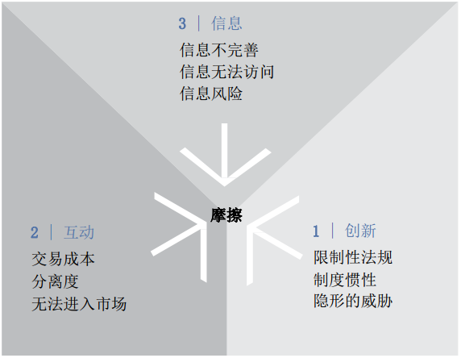
区块链有效性框架
区块链将消除或打分降低各方的摩擦（数据来源于IBM）

Slide 19
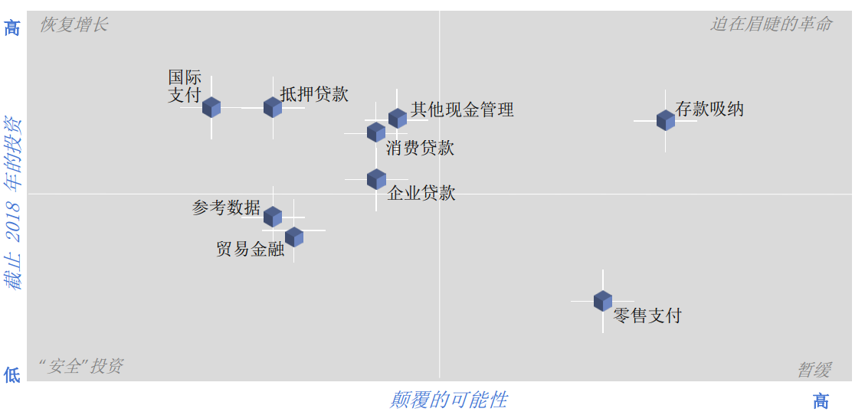
区块链将颠覆的银行银业务预测
经济学人调研银行的结论（数据来源于IBM）

Slide 20
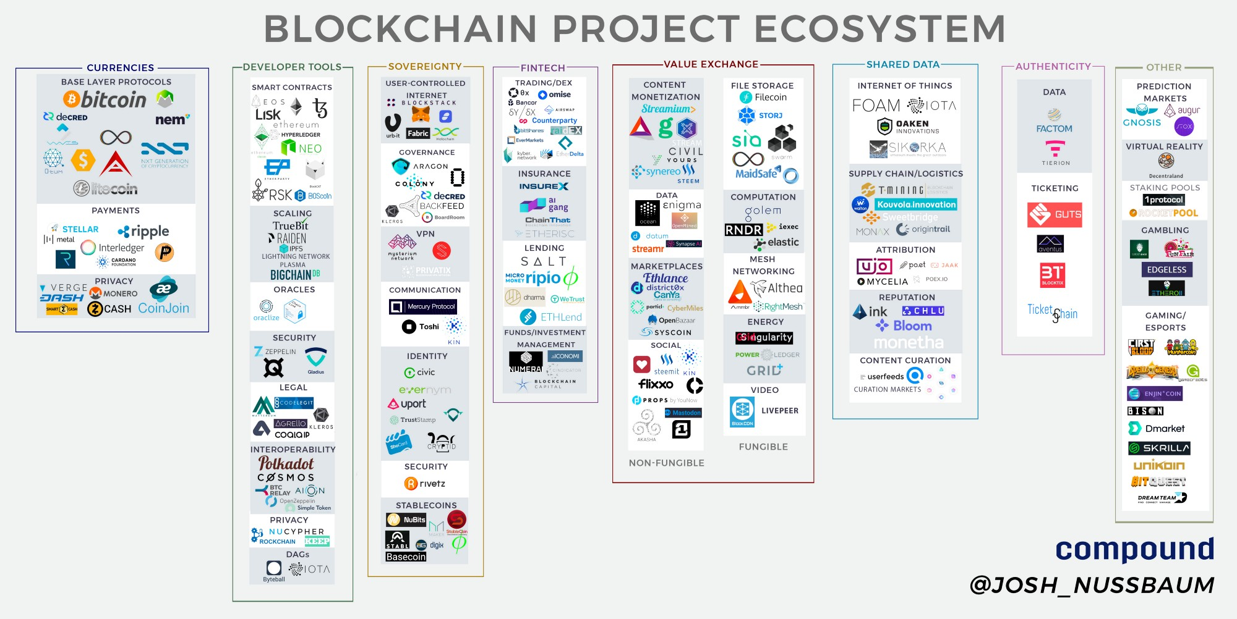
区块链生态-区块链项目
数字货币、开发工具、社区、金融科技、交易所、数据分享等

Slide 21
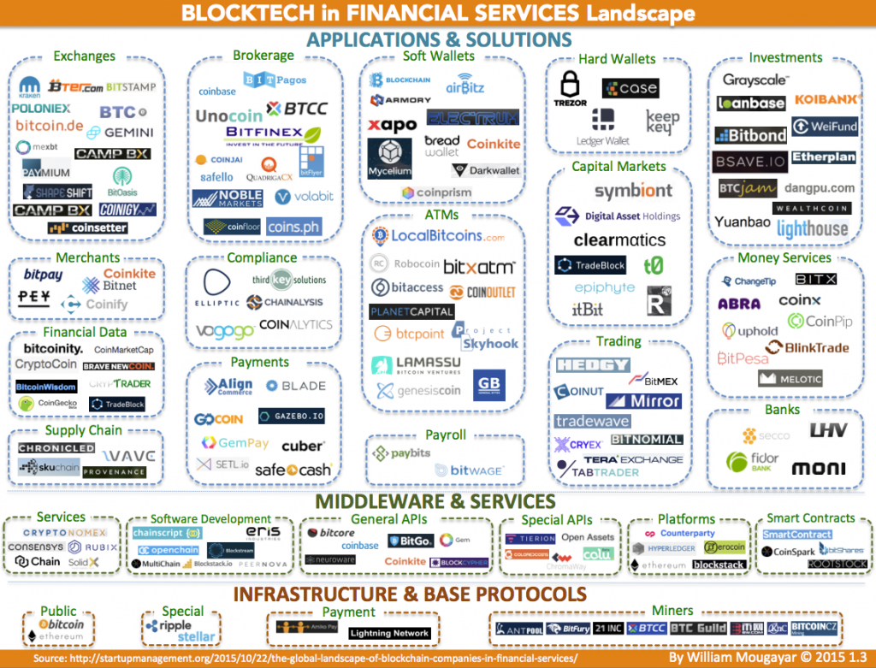
区块链生态-金融生态

Slide 22
区块链生态-金融生态
Exchanges
Brokerage
Wallets
Investments
Banks
Compliance
Merchants
Payroll
ATMs
Financial
Data
Capital
Markets
Trading
Supply
Chain
Money
Services
Payments
Services
Software
Dev
General
APIs
Special
APIs
Platforms
Smart
Contracts
Public
Special
Payment
Miners

Slide 23




区块链关键概念-STO
STO：Security Token Offering
证券
通证
发行
股权
房地产
石油
债券

Slide 24
区块链关键概念
More table styles available in the PowerPoint Toolkit
Table Heading 01 | Table Heading 02 | Table Heading 03 | Table Heading 04
SNC's is an essential component of the global capital markets, providing credit ratings, research, tools and analysis. | SNC's is an essential component of the global capital markets, providing credit ratings, research, tools and analysis. | SNC's is an essential component of the global capital markets, providing credit ratings, research, tools and analysis. | SNC's is an essential component of the global capital markets, providing credit ratings, research, tools and analysis.
Parent company of MIS and MA Contributes to transparent and integrated financial markets | Parent company of MIS and MA Contributes to transparent and integrated financial markets | Parent company of MIS and MA Contributes to transparent and integrated financial markets | Parent company of MIS and MA Contributes to transparent and integrated financial markets

Slide 25
全球区块链的生态
More table styles available in the PowerPoint Toolkit
Table Heading 01 | Table Heading 02 | Table Heading 03 | Table Heading 04
SNC's is an essential component of the global capital markets, providing credit ratings, research, tools and analysis. | SNC's is an essential component of the global capital markets, providing credit ratings, research, tools and analysis. | SNC's is an essential component of the global capital markets, providing credit ratings, research, tools and analysis. | SNC's is an essential component of the global capital markets, providing credit ratings, research, tools and analysis.
Parent company of MIS and MA Contributes to transparent and integrated financial markets | Parent company of MIS and MA Contributes to transparent and integrated financial markets | Parent company of MIS and MA Contributes to transparent and integrated financial markets | Parent company of MIS and MA Contributes to transparent and integrated financial markets

Slide 26
关键点和应对策略
交易所是核心和关键
交易所是关键的理由
1
2
3
Credit ratings
Research
Tools & analysis

Slide 27

革新
传统方法逐渐失效，区块链经济带来希望和活力
发展
区块链从技术和经济两方面，帮助原金融体系更独立更健壮
进步
紧跟时代脚步，采用最新技术和理念获得优势摆脱束缚
Q & A

Slide 28

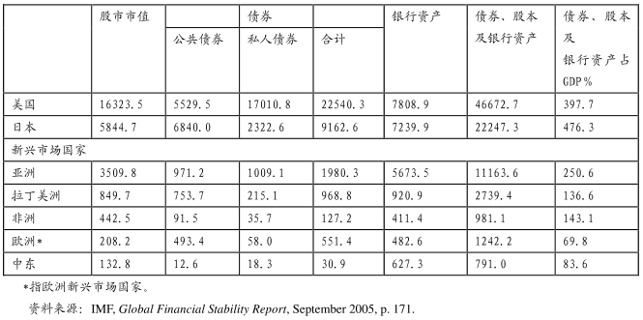
金融体系-中东/阿曼
央行外汇管理较弱，挂钩美元。银行是金融主要力量。

Slide 29
阿曼的经济问题
依赖石油和美元导致对外部经济敏感，造成赤字和失业率增加
阿曼金融体系面临的问题
地缘政治：OPEC、石油产量
石油美元
失业率高
阿拉伯国家金融自由化比较缓慢且犹豫不定
阿拉伯国家信息技术尚落后于世界其他地区，这将成为金融行业变革的巨大障碍，并影响其全面发展的潜力
阿拉伯国家需要多样化的金融服务，包括微观金融、小规模商业融资、住房抵押、可持续养老金、保险服务、其他规避风险的产品以及大型项目融资等。尽管阿拉伯国家金融体系包括这些服务，但其作用和世界其他地区相比还较弱。
评级下调

